Slide 1
Ejemplos de estimación del promedio de una población o la comparación de promedios de dos poblaciones
Tomados sin permiso con propósitos estrictamente académicos del capítulo 2 del libro Design and Analysis of Experiments, Eighth Edition, Douglas Montgomery, John Wiley & Sons, Inc.

Slide 2
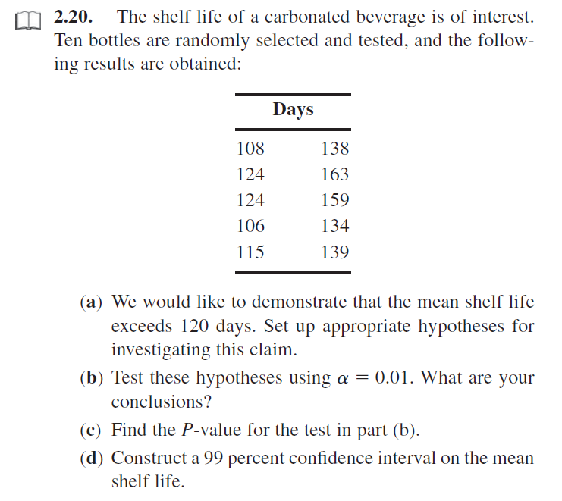

Slide 3
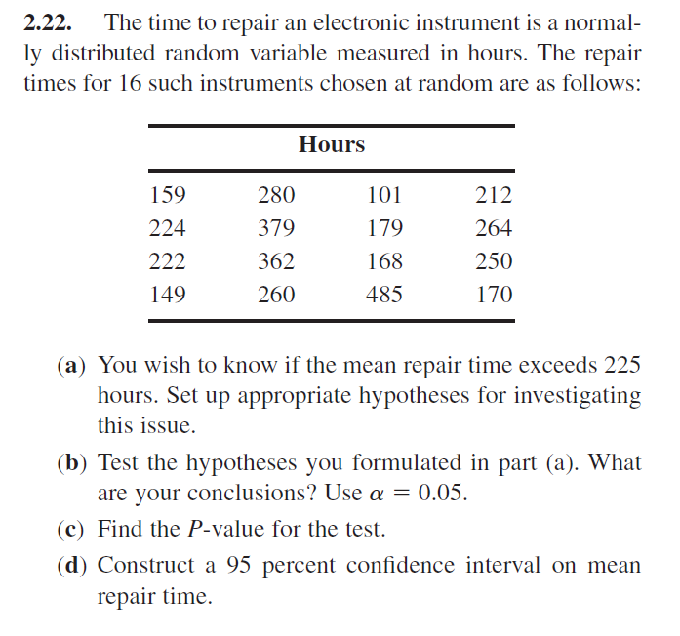

Slide 4
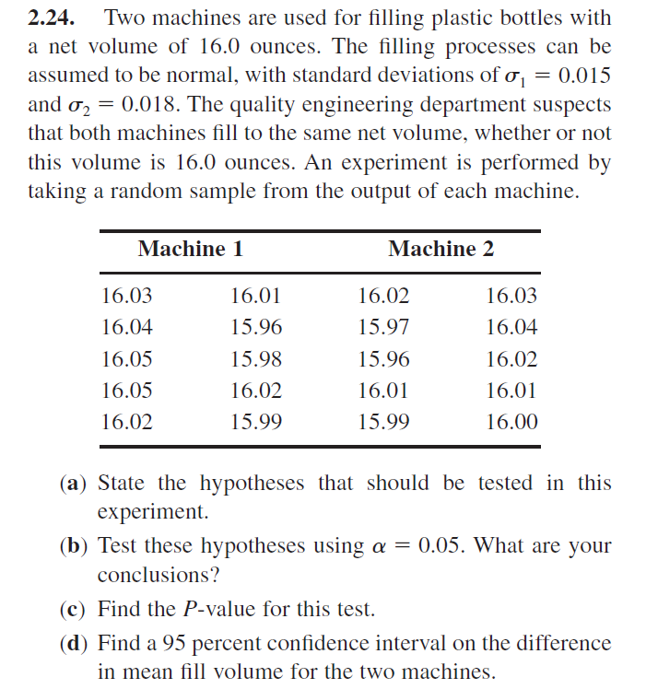

Slide 5
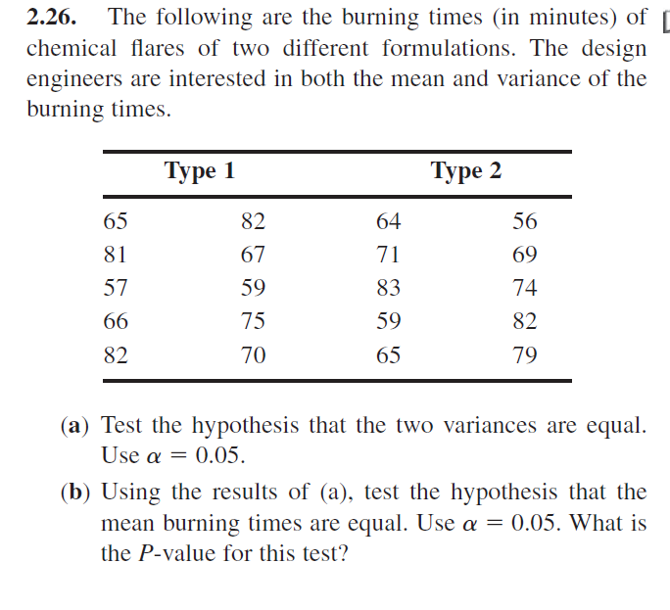

Slide 6
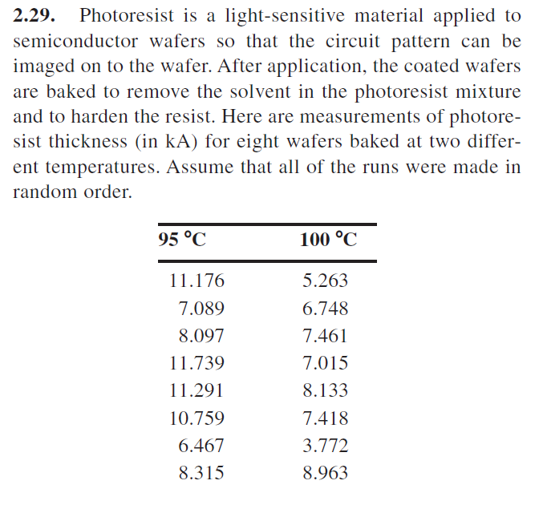
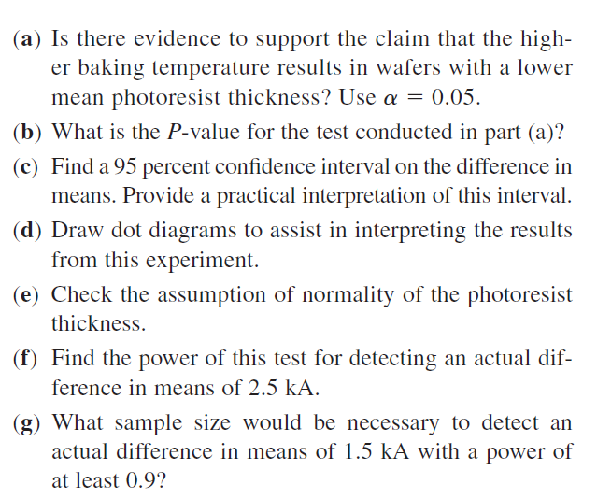

Slide 7
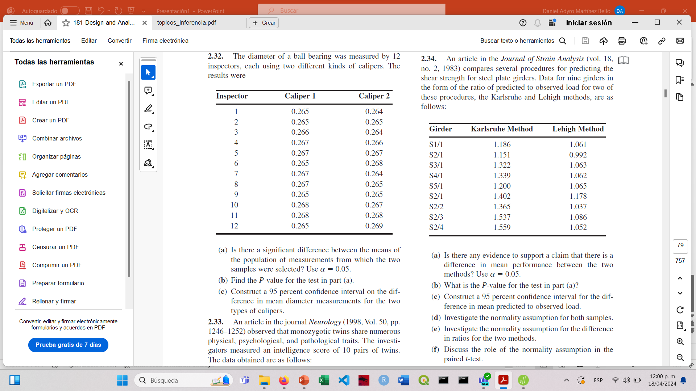

Slide 9
Ejercicios de tablas de contingencia
Tomados sin permiso con propósitos estrictamente académicos del libro titulado “Devore, Jay L. Probabilidad y estadística para ingeniería y ciencias, Octava edición, 2010”

Slide 10
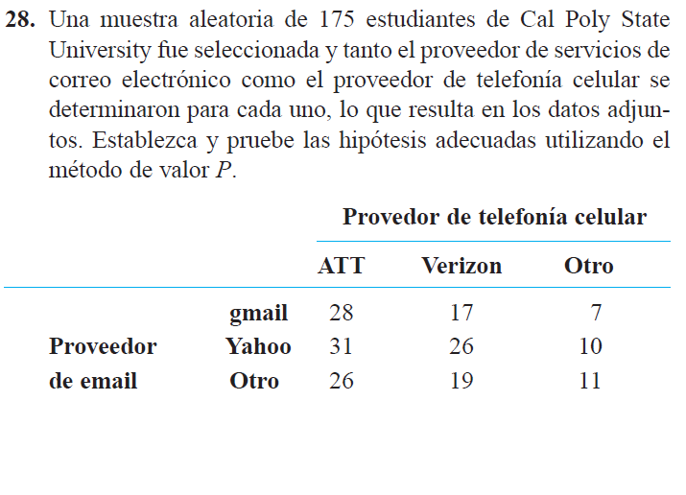

Slide 11
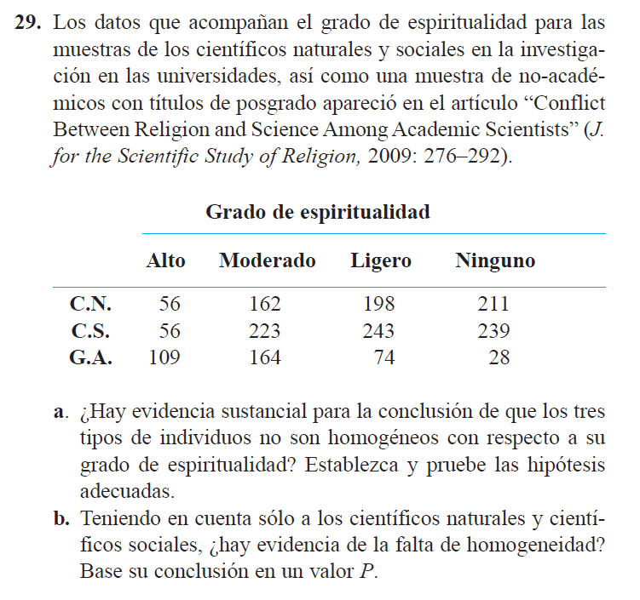

Slide 12
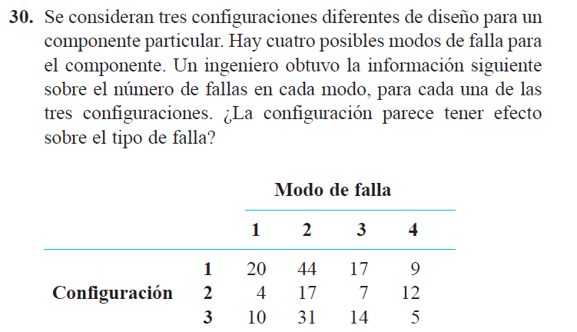

Slide 13
